Slide 1
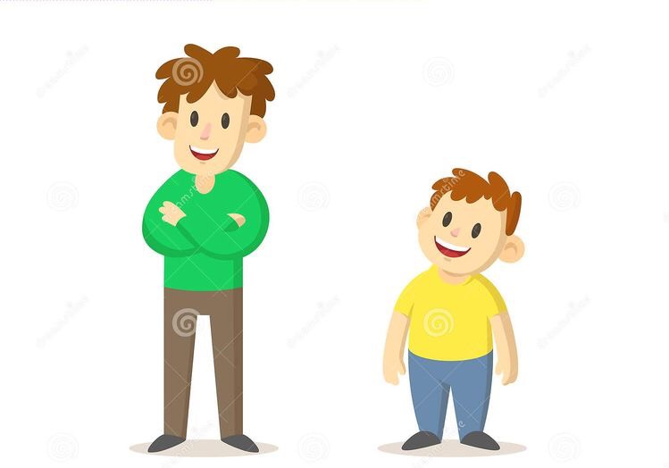
Cao
Thaáp

Slide 2
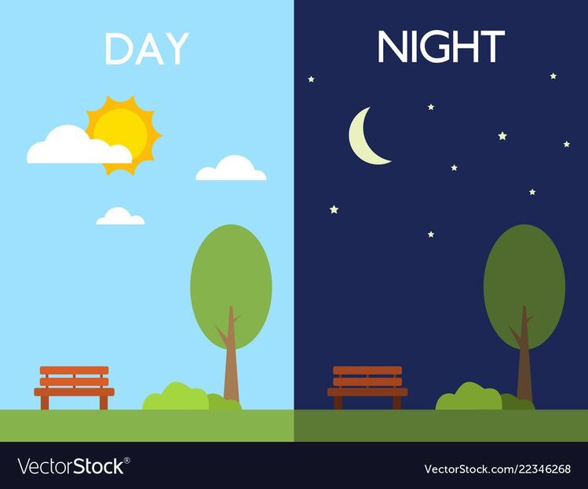
Ñeâm
Ngaøy

Slide 3
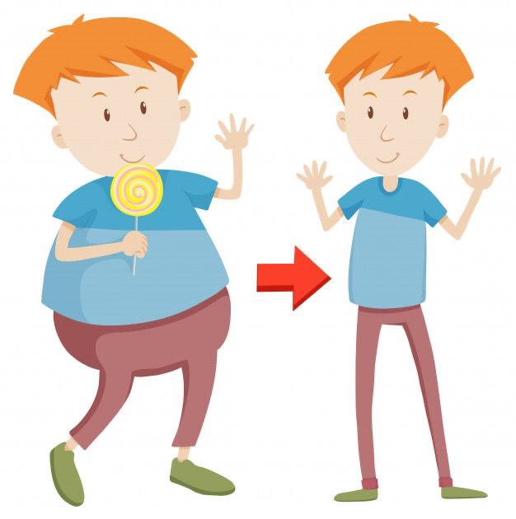
Maäp
OÁm

Slide 4
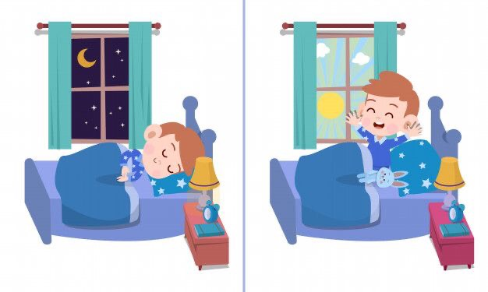
Nguû
Thöùc

